Slide 1
Направление«Рост доступности и качества при оказании медицинской помощи при реализации проекта «Здравоохранение» Региональный проект «Развитие детского здравоохранения, включая создание современной инфраструктуры оказания медицинской помощи детям»
Проект «Создание Центра охраны репродуктивного здоровья подростков в условиях сельской территории»
Ленинградская область
Ломоносовский муниципальный район

Slide 2
Участники проекта: 1. Комитет по здравоохранению Ленинградской области 2. ГБУЗ ЛО «Ломоносовская МБ им. И.Н. Юдченко» 3. Комитет образования Ломоносовского муниципального района 4. Cанкт -Петербургское региональное отделение Всероссийского Общественного Движения Добровольцев в сфере здравоохранения «Волонтеры-медики

Slide 3
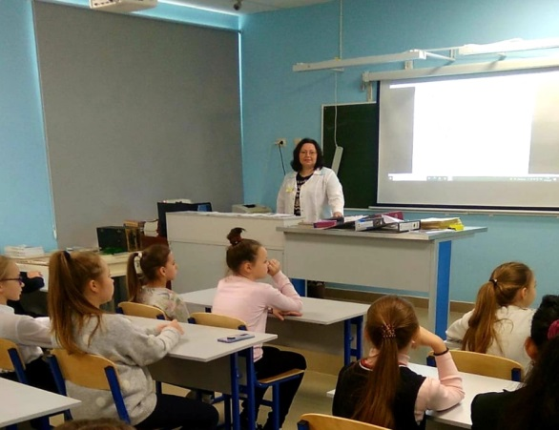
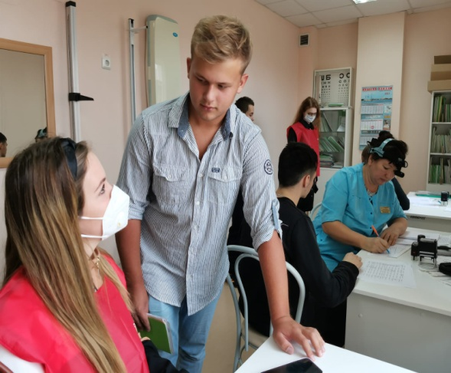
Цель проекта: скрининговое обследование репродуктивной системы подростков и воспитание культуры здоровья у подростков в специфичных условиях сельской территории. Реализация проекта проходит в двух направлениях, включающих выезды специалистов ЦОРЗП в образовательные учреждения деревень и поселков района поэтапно. I этап: проведение интерактивного занятия (лекции, семинара), информирование подростков о психофизиологических особенностях пубертатного периода, разъяснение необходимости профилактического осмотра органов репродуктивной системы, выявление наиболее важных для современных подростков проблем и вопросов. II этап: проведение профилактического осмотра подростков специалистами «Центра охраны репродуктивного здоровья подростков» с использованием передвижной амбулатории с целью выявления патологии, проведения профилактической и просветительской работы.

Slide 4
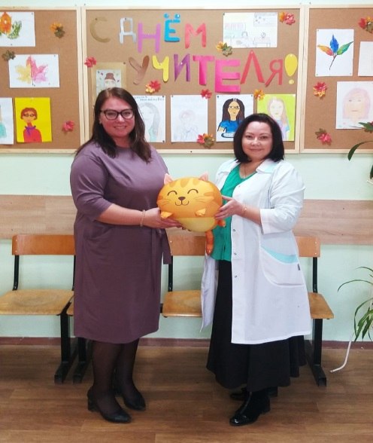
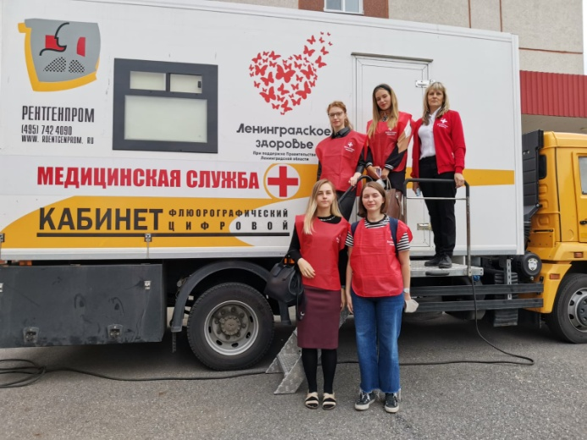
Факторы успеха - межведомственное взаимодействие -возможность использования для работы передвижной амбулатории -информированность и активное вовлечение родителей для реализации этапов проекта -активная мотивация специалистов ЦОРЗП, педагогов, волонтеров -медиков -выработка активной мотивации у подростков при помощи интерактивного взаимодействия со специалистами ЦОРЗП

Slide 5
Эффективность проекта
После предварительных лекций явка подростков на осмотр специалистов повысилась с 56% - до начала проекта до 94%.
Уровень выявления патологии вырос до 31% (9% - до начала работы проекта).
Постановка на диспансерный учет - 78% (43% в 2020г). Повторная явка к специалистам - 56% (13%) соответственно.
Организация работы ЦОРЗП в условиях сельской территории требует дальнейшего развития с целью выявления и профилактики нарушений репродуктивного здоровья подростков и возможности реализации основного приоритета - возможности рождения здорового ребенка в будущем

